Slide 1
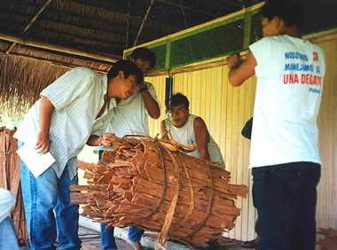
VII Conferencia Anual Sobre Compras Gubernamentales de las Américas: el caso del fortalecimiento de las capacidades para las compras públicas sostenibles en Colombia
Octubre, 19 de 2011 – Darwin Caraballo

Slide 2
Objetivos del Estudio del Caso Colombiano
Establecer el estado de situación sobre las compras públicas sostenibles.
Identificar bienes y servicios para la convertibilidad en el mediano plazo.
Desarrollar un Estudio de Mercado sobre la capacidad del sector productivo para responder a una demanda pública de sostenibilidad
Definir lineamientos para la adopción de un plan de compras públicas sostenibles (CPS) en entidades públicas de Colombia

Slide 3
Qué son Compras Públicas sostenibles?
“Es la estrategia mediante la cual el Estado responde a la demanda por productos, bienes y servicios mediante la selección de la mejor alternativa ecológica y económica.”
Ministerio del Ambiente de Finlandia

Slide 4
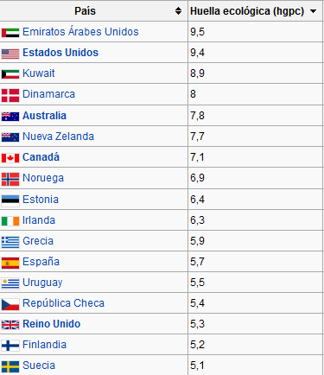
Nuestro reto es lograr un cambio cultural hacia el consumo sostenible
El planeta no resiste este patrón de consumo (2,1hag/p)
USA: 4,5 mundos
Uruguay: 2,6 mundos
Colombia: 0,9 mundos
Rep. Dom.: 0,7 mundos
Prom. Mundo: 1,28
Global Footprint Network (2008)

Slide 5
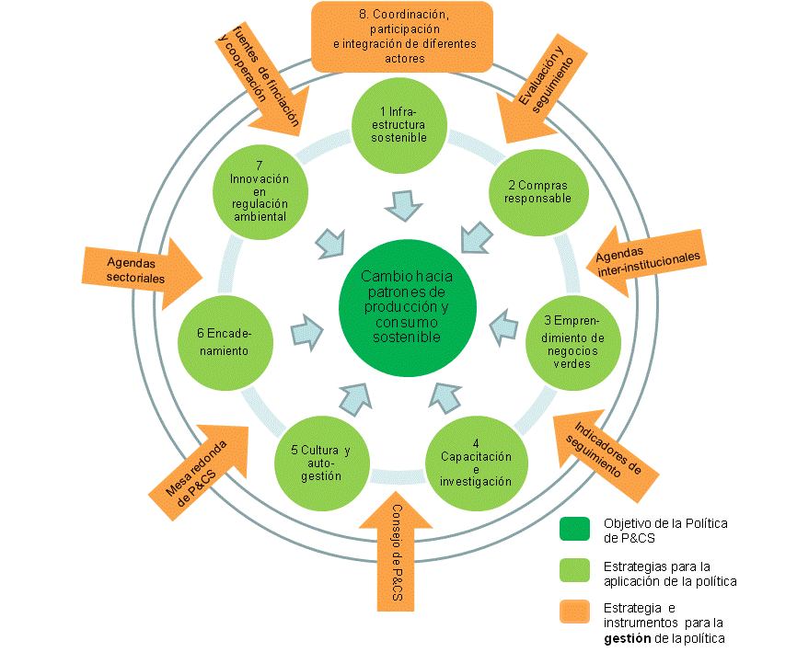
Las CPS parten de lineamientos estratégicos

Slide 6
En Colombia
El Estado gasta más del 15% (*) del PIB en compras públicas
(US$41.000 MM)
. Desafío:
Generar criterios de sostenibilidad ambiental para estas compras implica una priorización desde varios puntos de vista incluyendo criterios sociales, ambientales económicos y culturales.
(*) PIB 2008 US$ 241.000MM (dólares corrientes). Fuente: DANE (Departamento Administrativo Nacional de Estadística)
Notes:
6

Slide 7
Ambiente político institucional favorable…
Política Nacional de Producción más Limpia. Prevenir la contaminación en su lugar origen, en vez de aliviarla una vez generada
Política Nacional de Producción y Consumo Sostenible. Cambiar los patrones insostenibles de producción y consumo por parte de los diferentes sectores de la sociedad nacional
Plan de Nacional de Desarrollo 2011-2014 “Prosperidad para Todos”
Reconoce la necesidad del cambio en los patrones insostenibles de producción y consumo implementando la política de producción y consumo sostenible, entre otros enfocados a:
reducir la intensidad energética (consumo nacional de energía total/PIB) y el consumo de agua total/PIB;
promover la utilización de energías alternativas
fomentar compras verdes estatales en el orden nacional y regional;
fomentar la certificación ambiental bajo esquemas ISO
construir esquemas de certificación y nuevas categorías que puedan optar por el sello ambiental colombiano.

Slide 8
Marco regulatorio de contratación
Cada entidad pública cuenta con un sistema de compras diferenciado, enmarcado bajo los parámetros de la Ley 80 de contrataciones y con los ajustes de la Ley 1150 del 2007.
No existe, como en otros países, un sistema centralizado de compras, por lo cual cada entidad es autónoma en sus parámetros de compra y en sus procedimientos.
El SICE ha logrado centralizar datos.
El criterio que ha primado es el económico

Slide 9
Pero es posible incluir criterios de sostenibilidad?
Racionar
Reutilizar
Reciclar
En el marco legal de contrataciones públicas aún NO existen consideraciones ambientales…es posible incluir criterios técnicos en el momento de preparar pliegos
NO
Comprar?
SI
Evaluación de propuestas
Elaboración de pliegos de
condiciones
Selección
y
adjudicación
Criterios claros, y capacitación adecuada
Ejecución contractual
Seguimiento y control

Slide 10
El estudio de caso: ¿quiénes son los los responsables operativos?
Perfil del encuestado

Slide 11
Entendiendo el grado de conocimiento sobre el tema
Conocimientos en :
compras publicas sostenibles Certificaciones ambientales Gestión ambiental
En la práctica, las compras públicas en el Estado colombiano se ejecutan sin implementar de manera integral los criterios de sostenibilidad.

Slide 12
Existe poca integración de criterios ambientales al decidir CPS
Normativa de la entidad Aspectos económicos y ambientales ******************************************************simultáneamente en el plan de compras
Desconocimiento de los tomadores de decisiones de aspectos de sostenibilidad en los procesos de compras, por falta de capacitación en esta materia.
Notes:
12

Slide 13
Sin apoyo y capacitación en CPS
Ex ante
Ex post
56% de los encuestados considera que el apoyo que recibe su organización en CPS es insuficiente, 13% considera es nulo.
82% no ha recibido capacitación alguna en compras públicas sostenibles
La capacitación está limitada a los procesos de contratación estatal y a la legislación vigente en Colombia para la contratación pública

Slide 14
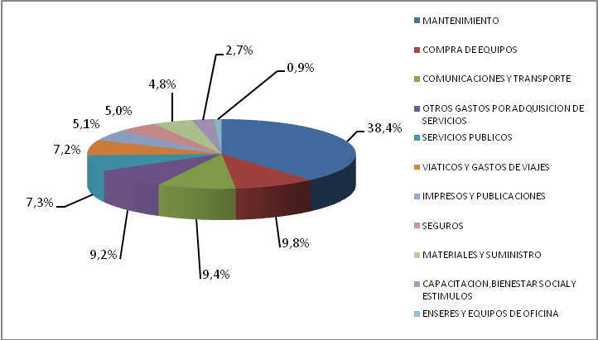
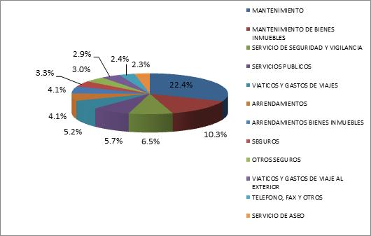
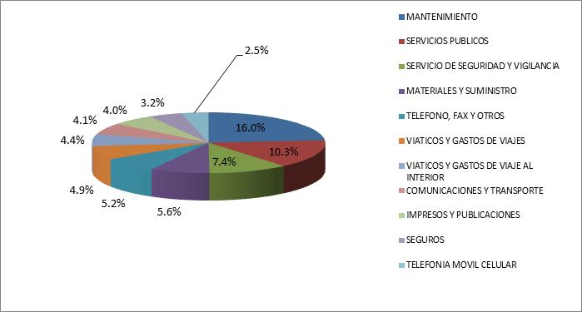
Diversidad en las CP entre diferentes entidades
Hacienda
Cada Ministerio tiene su propio sistema de compras.
Comercio, Industria y Turismo
Agricultura y Desarrrollo Territorial

Slide 15
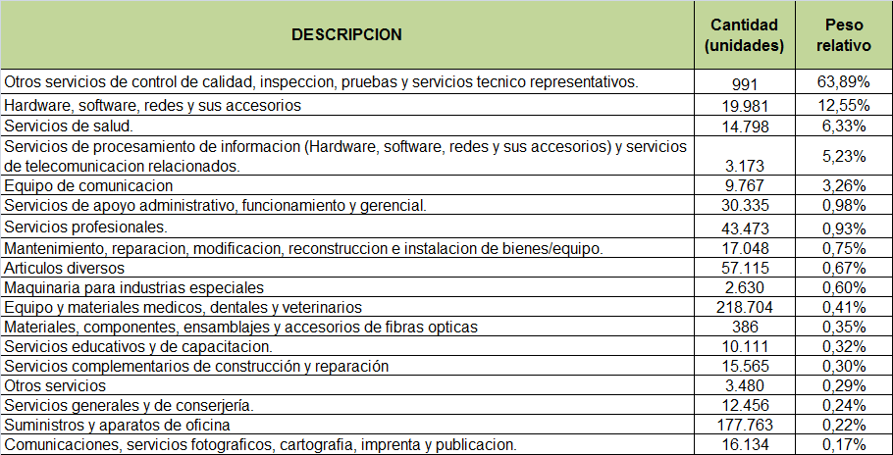
¿Qué compra el Estado colombiano?
Fuente: SICE Sistema de Información para la Vigilancia de la Contratación Estatal

Slide 16
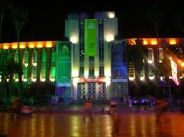
Con algunos avances a nivel de Bogota y Antioquia
Distrito de Bogotá: Cuenta con una guía de contratación verde que rige para todo el proceso de contratación de las entidades vinculadas con el Distrito.
Gobernación de Antioquia: acuerdo de gobierno sobre contratación sostenible que orienta el proceso de contratación del departamento.

Slide 17
Resultados de la aplicación de la metodología PNUMA
Análisis de Riesgo: busca identificar aquellos productos, bienes y servicios que por su nivel de gasto e impacto ambiental, social y económico debieran ser prioritarios en las estrategias de convertibilidad.
Análisis de Alcance: pretende identificar aquellos bienes que son sujetos de rápida convertibilidad dada su importancia en las políticas ambientales del Estado.
Análisis de Influencia: busca identificar que tan rápido responderá el mercado dado un cambio en la demanda del Estado por bienes y servicios sostenibles.
Análisis Alcance/Riesgo y Alcance/Influencia: definen la secuencia óptima para la estrategia de convertibilidad.
Fuente: SICE Sistema de Información para la Vigilancia de la Contratación Estatal

Slide 18
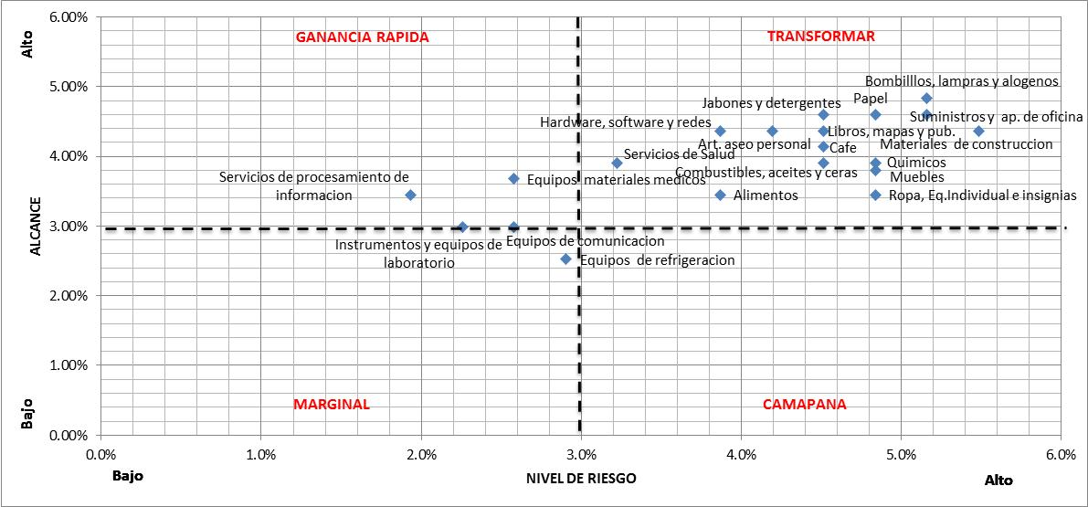
Aplicación de la metodología PNUMA
Enfoque del Comprador Alcance Contra la Calificación de Riesgo
3
1
4
2

Slide 19
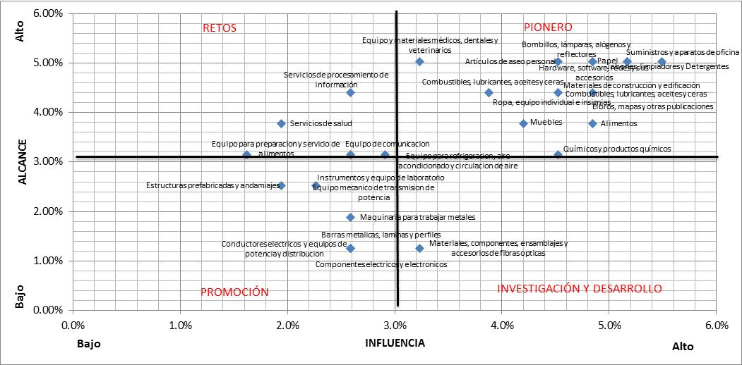
Aplicación de la metodología PNUMA
Influencia en el Mercado vs Alcance
3
1
4
2

Slide 20
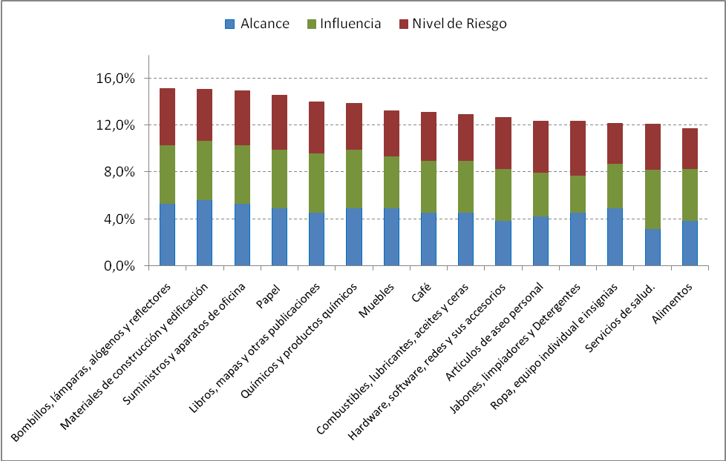
Desarrollando un análisis final Combinación de todos los criterios
selección preliminar

Slide 21
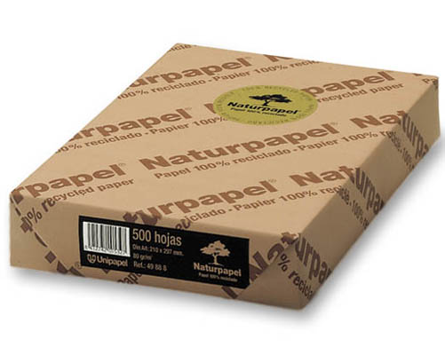
5 bienes seleccionados
Publicaciones
Café
Materiales pétreos
Papel
Bombillos

Slide 22
Qué hacen los lineamientos…
Definir un plan de compras estatal que incluya criterios de sostenibilidad
Formalizar el comité de compras publicas sostenibles
Responsabilizar al MADS por la coordinación del Comité y del avance en CPS
Responsabilizar a cada entidad para que desarrolle su Plan de CPS
Asegurar la inclusión de consideraciones de sostenibilidad en la gestión contractual
Reportar las CPS en www.contratos.gov.co y en el SICE
Desarrollar criterios de selección de CPS
Proponer mecanismos de Divulgación
Desarrollar labores de formación en CPS
Desarrollar medidas de gradualidad

Slide 23
CONCLUSIONES
El Gobierno Nacional gasta más del 15% del PIB en compras públicas. Se cuenta con un instrumento efectivo en el momento de lograr impulsar la política de producción y consumo sostenible desde la oferta de bienes y servicios
Se requiere incluir consideraciones técnicas que incluyan criterios y condiciones ambientales y sociales para la selección de los proveedores de bienes y servicios. Esto debe ser algo vinculante.
El estudio ya tiene bases suficientes para empezar, pero se requiere una señal política.

Slide 24
CONCLUSIONES
Se requiere pensar en un módulo de capacitación en el tema.
Hay que elevar el tema a nivel político para que entiendan su relevancia y minimicen la percepción de riesgos.
Se requiere pensar en incentivos a las entidades que estén en este tema, como un mayor cupo presupuestal para compras.
La necesidad de dejarlo como directiva presidencial o como lineamientos es sentida. La nueva posibilidad es desarrollar un Conpes sobre el tema.
CPS debe ir en la línea con programas de eficiencia del Estado, emprendimiento a MiPymes y programas como biocomercio.
Se requiere motivar a sector privado para que exista oferta de bienes y servicios ambientales creciente.

Slide 25
CONCLUSIONES
Migrar desde lógicas nacionales hacia estrategias regionales;
Aprovechar mejor los canales institucionales y nuevos esquemas de integración regional (TLCs, MERCOSUR, UNASUR…)
Valerse de las tecnologías de comunicación y plataformas virtuales
Fomentar esquemas PPP
Involucrar y comprometer con recursos y apoyo técnico a las entidades financieras, bilaterales y multilaterales presentes en la región.

Slide 26
MUCHAS GRACIAS!!!!
www.E3asesorias.com

